Slide 1
ReactJS - I
Session 6

Slide 2
Objectives
Giới thiệu về ReactJS
Cài đặt môi trường
Tạo ứng dụng ReactJS
Build và Deploy ứng dụng ReactJs
React Components

Slide 3
Giới thiệu về ReactJS
ReactJS là một thư viện JavaScript mã nguồn mở hỗ trợ xây dựng các thành phần giao diện nhanh gọn và tiện lợi.
Giúp xây dựng các thành phần giao diện người dùng (UI) có thể sử dụng lại
Giúp phân chia các giao diện phức tạp thành các thành phần nhở hơn ( gọi là component)
Một ứng dụng ReactJS được xây dựng bởi nhiều component, trong đó mỗi component sẽ chịu trách nhiệm xuất ra một đoạn mã HTML. Các components có thể coi là trái tim của các ứng dụng React. Các Components có thể chứa lẫn nhau trong các ứng dụng phức tạp. ReactJS sử dụng cơ chế virtual DOM để có thể đổ dữ liệu vào HTML DOM. Virtual DOM sẽ cho phép hoạt động nhanh chóng vì nó chỉ thay đổi từng phần tử DOM riêng lẻ thay vì phải reload lại toàn bộ DOM.

Slide 4
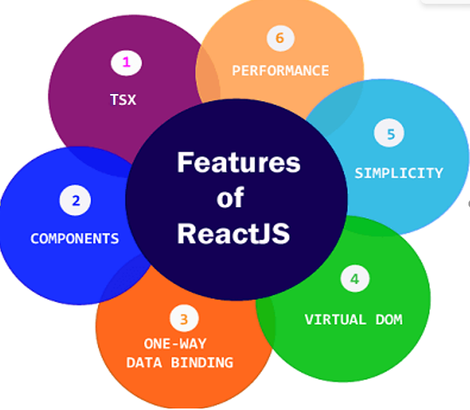
ReactJS Features

Slide 5
ReactJS Features
TSX
  TSX được xem là nâng cao mở rộng của JavaScript. Cú pháp của TSX được sử dụng trong ReactJS. Cú pháp này được xử lý thành JavaScript calls của React Framework. TSX mở rộng ES6 vì vậy cú pháp này có thể cùng tồn tại đồng thời với mã JavaScript. Không cần thiết phải sử dụng TSX, nhưng khuyến nghị nên sử dụng nó trong ReactJS.
Components
  ReactJS bao gồm các components. Các ứng dụng ReactJS được tạo nên bởi nhiều các components, và mỗi component sẽ có riêng logic và các controls. Các components có thể được tái sử dụng trong các dự án khác.
One-way Data Binding
  ReactJS được thiết kế để thực thi luồng dữ liệu một chiều hay còn gọi là one-way data binding. Lợi ích của one-way data binding là sẽ cho ta kiểm soát dự án tốt hơn.

Slide 6
ReactJS Features
Virtual DOM
  Đối tượng virtual DOM là một sự thể hiện của đối tượng DOM gốc. Virtual DOM hoạt động giống như one-way data binding. Bất cứ khi nào ta thực hiện chỉnh sửa trong ứng dụng, toàn bộ UI sẽ được re-rendered trong bản thể hiện virtual DOM. Sau đó virtual DOM sẽ kiểm tra sự khác nhau giữa DOM cũ và DOM mới, và DOM sẽ chỉ cập nhật những thay đổi. Điều này sẽ làm cho ứng dụng thực thi nhanh hơn, và không lãng phí bộ nhớ.
Simplicity
  ReactJS sử dụng TSX file để làm cho ứng dụng trở nên đơn giản và code dễ hiểu hơn. Ngoài ra tính tái sử dụng cũng được khai thác.
Performance
  ReactJS có hiệu suất tốt hơn nhiều so với các frameworks khác do có virtual DOM. DOM là một cross-platform programming API cho phép xử lý HTML, XML và XHTML. DOM lưu trong bộ nhớ, khi ta tạo mới một component, ta sẽ không viết trực tiếp vào DOM. Thay vào đó, ta viết các virtual components sẽ được trả về DOM, điều này khiến cho ứng dụng có hiệu suất tốt hơn.

Slide 7
Cài đặt ReactJS
Cài đặt NodeJS và NPM
  Để cài đặt môi trường chạy ReactJS trước tiên bạn phải cài đặt NodeJS và NPM
  Để kiểm tra xem NodeJS và NPM đã được cài đặt trong máy chưa:
  node –v
Cài đặt ReactJS
  Sử dụng lệnh sau để cài đặt reactJS. Đây là một công cụ được phát triển và duy trì bởi Facebook
  npm install –g create-react-app

Slide 8
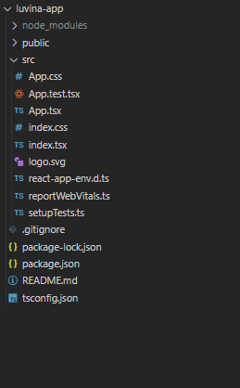
Tạo dự án ReactJS
Sau khi cài xong React, ta có thể tạo mới ứng dụng react với lệnh create-react-app
Cú pháp:
npx create-react-app ten_du_an --template typescript
  Ví dụ: Tạo một dự án với tên là: luvina_app
  npx create-react-app luvina-app --template typescript
Sau khi tạo xong, ta có thể thấy cấu trúc thư mục dự án như sau:
  tsconfig.json khai báo các tùy chọn cho việc biên dịch Typescript sang Javascript.
  tslint.json khai báo các cài đặt được sử dụng bởi TSLint (Một công cụ kiểm tra code Typescript)
  public thư mục chứa những tài nguyên tĩnh như file index.html
  src thư mục chứa code giao diện, logic của ứng dụng. Nó bao gồm các components viết bằng Typescript và CSS file

Slide 9
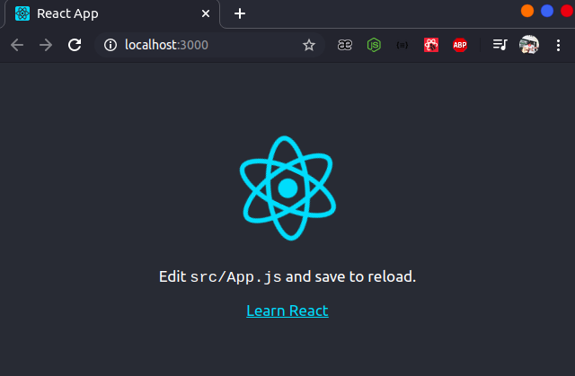
Giới thiệu về ReactJS
Khởi chạy dự án
  Sau khi tạo xong project, ta thực thi lệnh sau để run server.
    npm start
  Ta sẽ nhìn thấy màn hình trang chính trên trình duyệt như sau.

Slide 10
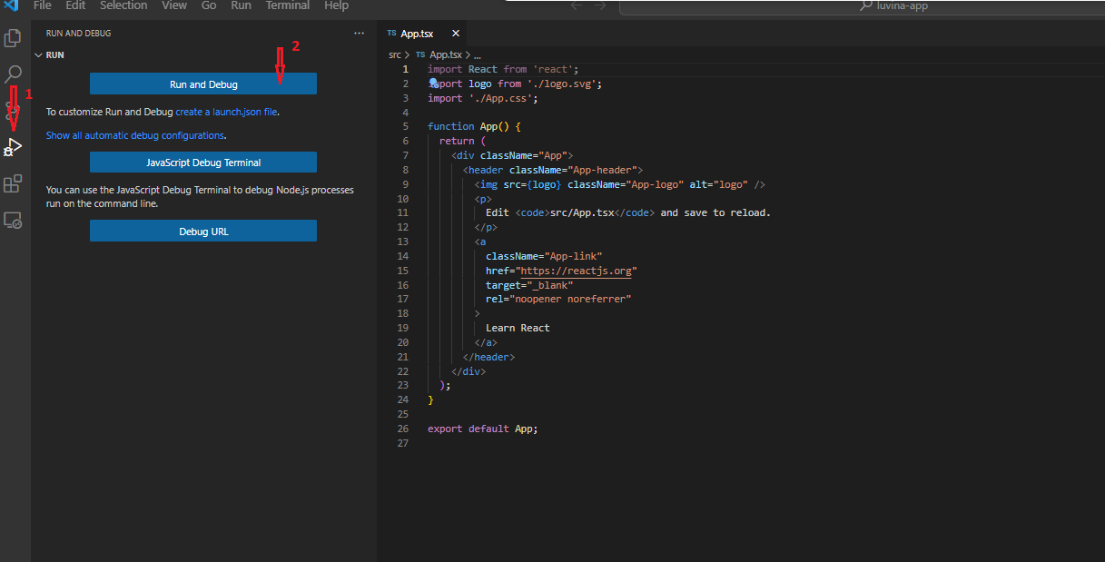
Debug ứng dụng ReactJS trong VS code
  Để debug ứng dụng thực hiện các bước sau:
    Bước 1. Bạn click vào biểu tượng Debug bên trái và click nút Run and Debug
    Bước 2. Click Web App Chrome để tạo file config

Slide 11
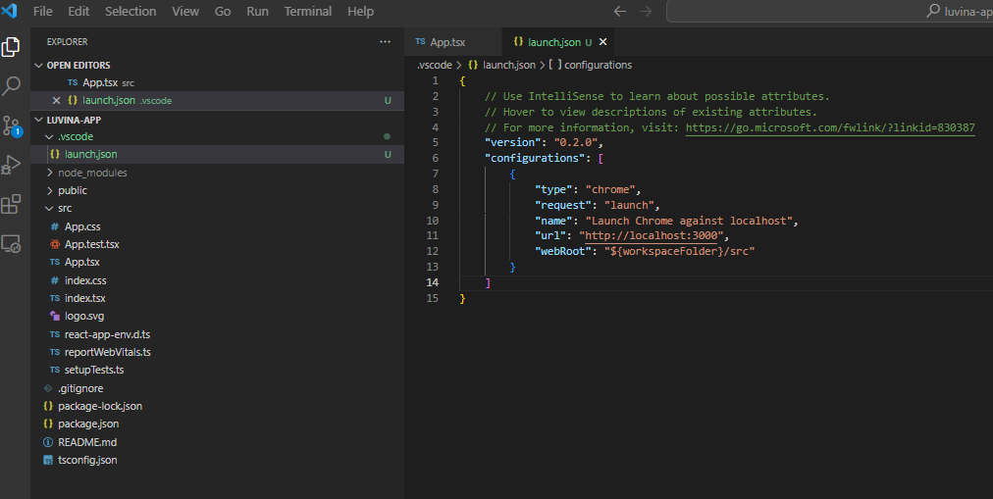
Debug ứng dụng ReactJS trong VS code
  VScode sẽ tạo ra file launch.json trong thư mục.vscode và hãy thay đổi nội dung file config như dưới đây:

Slide 12
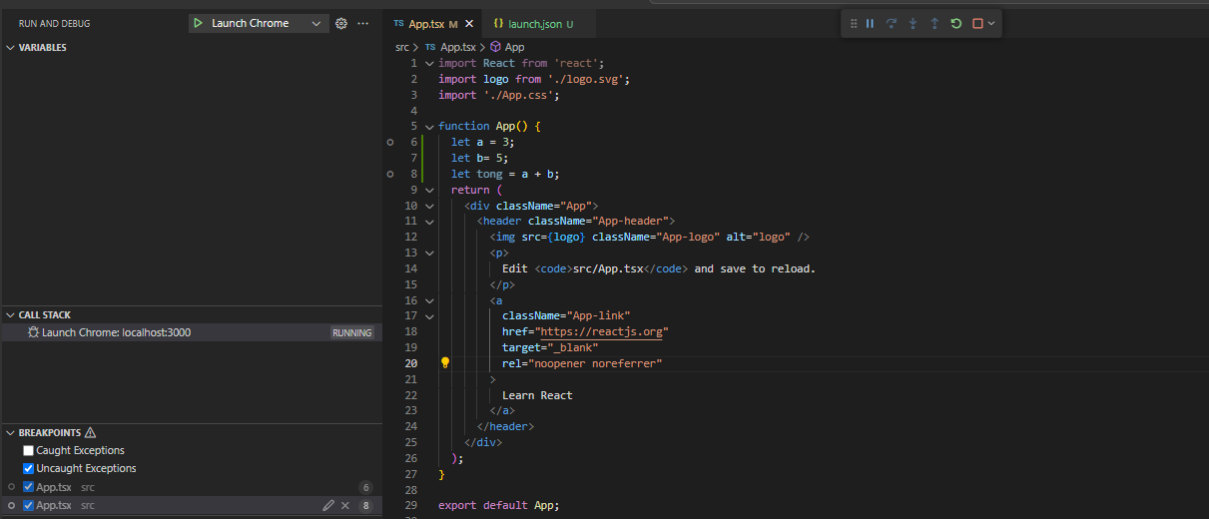
Debug ứng dụng ReactJS trong VS code
Chạy ứng dụng ở chế độ Debug

Slide 13
Build và Deploy ứng dụng ReactJS
Build ứng dụng sử dụng lệnh:
npm run build
  Sau lệnh này sẽ tạo ra một thư mục build trong đường dẫn. Đây chính là thư mục dùng để triển khai
Deploy ứng dụng:
  Để deploy ứng dụng ta sử dụng 1 dịch vụ dựa trên môi trường Node đó là Serve:
    npm install -g serve
    Serve –s build
    (build là đường dẫn tới folder build mà bạn vừa chạy câu lệnh)
  Bạn cũng có thể chọn cổng được bind cho ứng dụng:
  serve -s build -l 4000

Slide 14
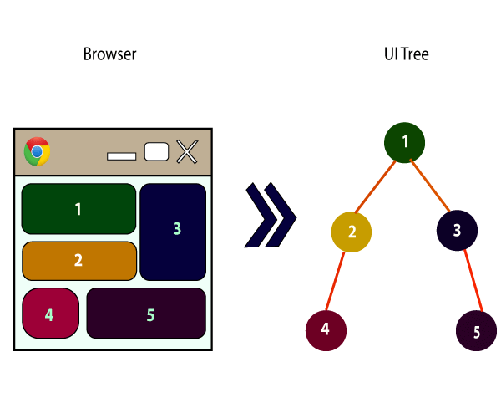
React Components
Các ứng dụng truyền thống sử dụng mô hình DOM, do đó việc cập nhật hay tìm kiếm các phần tử sẽ trở nên khó khăn và tốn thời gian, do đó phương pháp phát triển component-based đã được giới thiệu để khắc phục hạn chế này, trong đó toàn bộ ứng dụng sẽ được chia thành một nhóm logic code, hay còn được gọi là các components.
Một Component được xem như một core building blocks trong một ứng dụng React để khiến cho việc xây dựng giao diện trở nên dễ dàng hơn. Mỗi component có thể tồn tại độc lập với các component khác, hoặc có thể được kết hợp với nhau trong các giao diện của ứng dụng.
Mọi React component đều có cấu trúc riêng, và các method riêng, đồng thời đều có thể tái sử dụng khi cần. Có thể coi toàn bộ UI như một tree, trong đó root chính là starting component, và mỗi phần tử bên dưới có thể là các nhánh, sau đó lại phân chia tiếp thành các nhánh con như hình sau.

Slide 15
React Components
Có 2 loại component trong ReactJS như sau:
  Class Components
  Functional Components
Class Components
  Class components phức tạp hơn so với functional components vì cần phải kế thừa class Component của React. Class component có một render function sẽ trả về một React element. Ta có thể truyền dữ liệu từ một class đến các class components khác.
  Class component còn được gọi là stateful component vì nó có thể lưu trữ hoặc quản lý các local state

Slide 16
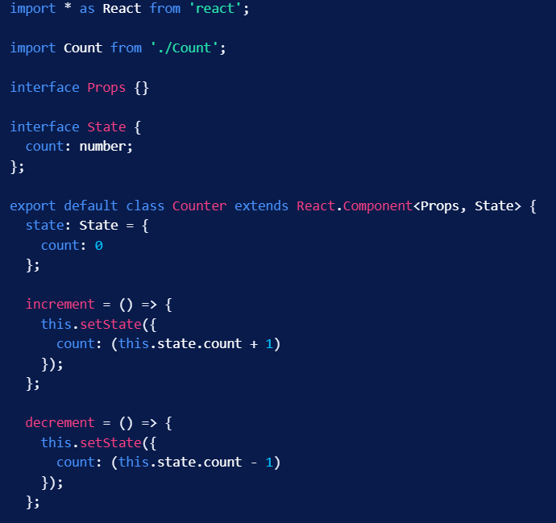
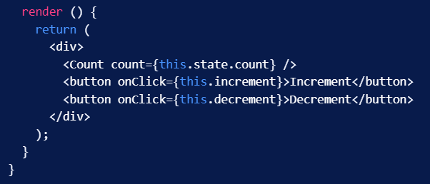
React Components
Ví dụ

Slide 17


React Components
Functional Components
  Function components là một hàm Javascript (hoặc ES6) trả về 1 phần tử/1 element React
  Functional component còn được gọi là stateless component vì không lưu trữ hoặc quản lý state.
  Ví dụ:
  Có thể sử dụng Arrow Function

Slide 18
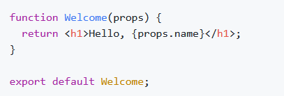
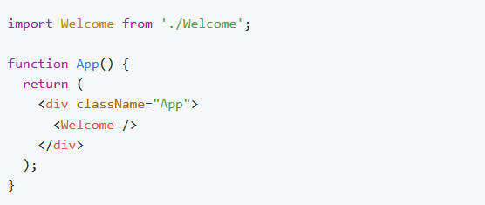
React Components
Để có thể sử dụng Component đầu tiên chúng ta cần export và để một Component khác có thể nhận được thì cần phải import vào:
Sau khi import chúng ta có thể gọi Component như ví dụ dưới đây.

Slide 19
React Components LifeCycle
Component có thể được viết theo kiểu của vòng đời này như sau:
  Tạo vòng đời (Mount trên DOM)
  Cập nhật vòng đời (Updating)
  Kết thúc vòng đời (Unmount từ DOM)

Slide 20
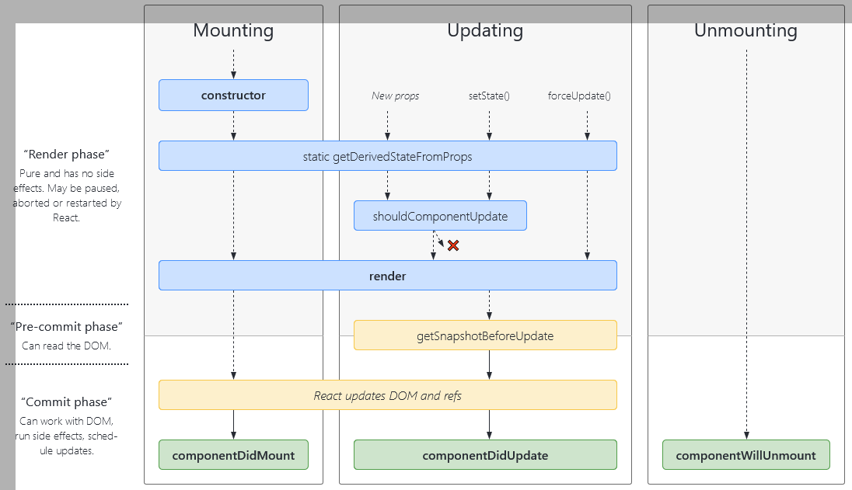
React Components LifeCycle

Slide 21
React Components LifeCycle
Lifecycle | Câu lệnh | Mô tả
Render phase | constructor() | - Constructor của một React component được gọi trước khi component đó được mount - Thông thường, trong React các constructor chỉ được sử dụng cho hai mục đích: + Khởi tạo local state bằng cách gán một object cho this.state. +Binding các phương thức event handler cho một instance.
 | getDerivedStateFromProps() | Được gọi trước khi render bao gồm cả lúc khởi tạo và cập nhật, nó sẽ trả về một đối tượng để cập nhật trạng thái hoặc return null nếu không muốn cập nhật trạng thái
 | shouldComponentUpdate() | Được gọi trước render khi nhận được props hoặc state mới. Mặc định là true. Phương thức này không được gọi ở lần render đầu tiên hoặc khi forceUpdate() được sử dụng
 | Render() | - Phương thức render() là phương thức bắt buộc duy nhất trong một class component để render ra view của một component - Không được gọi nếu shouldComponentUpdate() returns false.

Slide 22
React Components LifeCycle
Lifecycle | Câu lệnh | Mô tả
Pre-commit phase | getSnapshotBeforeUpdate() | - Constructor của một React component được gọi trước khi component đó được mount - Thông thường, trong React các constructor chỉ được sử dụng cho hai mục đích: + Khởi tạo local state bằng cách gán một object cho this.state. +Binding các phương thức event handler cho một instance.
Commit phase | componentDidMount() | Được gọi ngay sau khi component được hiển thị Thường được dùng để đăng kí, fetch data… Hàm này sẽ không được gọi nếu hàm shouldComponentUpdate() return false
 | componentDidUpdate() | Được gọi ngay lập tức sau khi quá trình cập nhật diễn ra. Phương thức này không được gọi cho lần render đầu tiên Sẽ không được gọi nếu shouldComponentUpdate() return false
 | componentWillUnmount() | Được gọi ngay trước khi một component bị unmount và destroy Thực hiện bất kì việc dọn dẹp trước khi component destroy : huỷ đăng kí sự kiện, cancel request, cancel time,

Slide 23
Summary
Giới thiệu về ReactJS
Cài đặt môi trường
Tạo ứng dụng ReactJS
Build và Deploy ứng dụng ReactJs
React Components

